Slide 1
多彩的植物
花

Slide 2
花的简介
中文名称：花卉 外文名称：flower
界：植物界 有毒物种：滴水观音、水仙、夹竹桃。
典型的花，在一个有限生长的短轴上，着生花萼、花瓣和产生生殖细胞的雄蕊与雌蕊。花由花冠、花萼、花托、花蕊组成，有各种各样颜色，有的长得很艳丽，有香味。

Slide 3
花的类型（1）
盆花类：
绣线菊、石竹、五彩石竹、百喜草、万寿菊、鸡冠花、牵牛花、三色堇、虞美人、仙客来、红掌、大丽花、姜花、天竺葵、孔雀草、含羞草、报春花、羽衣甘蓝、旱金莲、四季海棠、福禄考、金盏菊、小丽花、金鱼草、何氏凤仙、夜来香、瓜叶菊、长寿花、蝴蝶兰、白三叶、兰花、水仙、仙人掌、昙花、美女樱、君子兰、朱顶红、常夏石竹、玉簪、紫罗兰、仙人球、芦荟、薰衣草、风信子、石斛兰等。

Slide 4
花的类型（2）
鲜切花
唐菖蒲、芍药、月季、美人蕉、郁金香、铃兰、玫瑰、康乃馨、百合、马蹄莲、鹤望兰、太阳花、情人草、勿忘草、满天星、桔梗花、非洲菊、蝴蝶兰、白鹤芋、菊花、大花蕙兰、八角金盘、火鹤花、山茶花、德国鸢尾、姜荷花、射干。

Slide 5
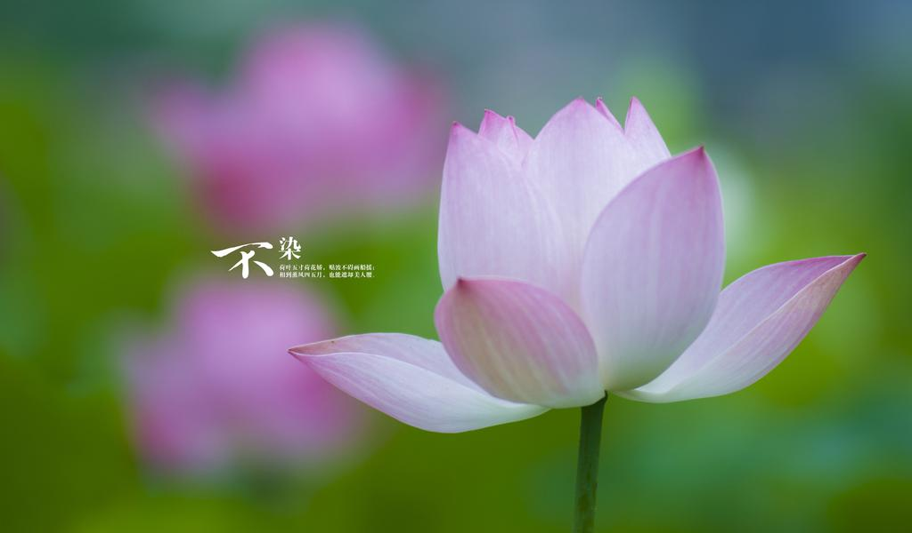
出淤泥而不染的正是荷花

Slide 6
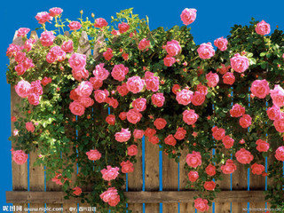
蔷薇花用刺来保护自己

Slide 7
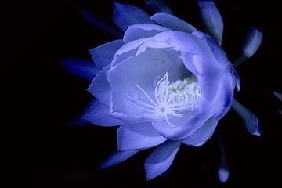
昙花开放的时间很短

Slide 8
88
拜拜

